Slide 1

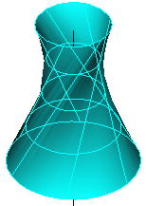
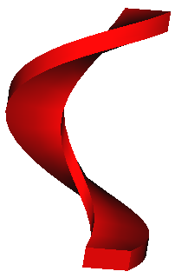



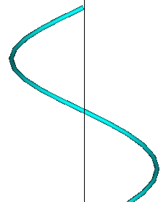
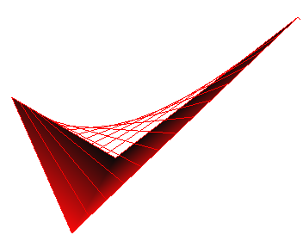
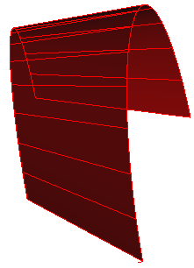

第7章 常见曲线曲面的画法
7.1 螺旋线
7.2 螺旋面
7.3 单叶双曲回转面
7.4 柱状面
7.5 锥状面
7.6 双曲抛物面

Slide 2
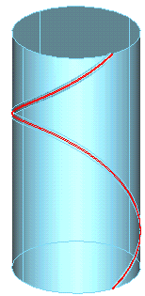

7.1 螺旋线
1. 圆柱螺旋线的形成
当一个动点沿着一直线等速移动，而该直线同时绕与它平行的一轴线等速旋转时，动点的轨迹就是一根圆柱螺旋线。

Slide 3
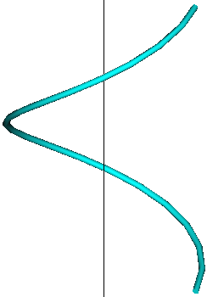
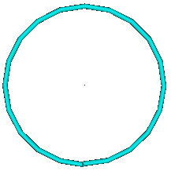
2. 螺旋线的画法

Slide 4
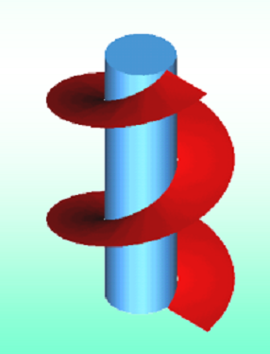
7.2 正螺旋柱状面
1. 正螺旋柱状面的形成
正螺旋柱状面的两条曲导线皆为圆柱螺旋线，连续运动的直母线始终垂直于圆柱轴线。
2. 正螺旋柱状面的画法
（1） 画出两条曲导线（圆柱螺旋线）；
（2） 作出直母线的两面投影；
（3） 作出该曲面上各素线的投影。
3. 正螺旋柱状面的应用的例子

Slide 5


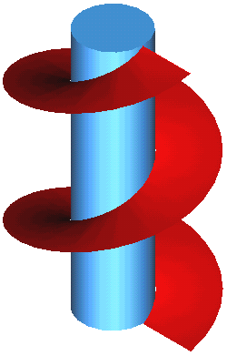
1．正螺旋柱状面的形成

Slide 6
2. 正螺旋柱状面的画法

Slide 7



3. 正螺旋柱状面应用的例子
螺旋扶手
螺旋楼梯

Slide 8
7.3 单叶双曲回转面
1. 单叶双曲回转面的形成
单叶双曲回转面是由直母线绕与它交叉的轴线旋转而形成。
2. 单叶双曲回转面的画法
（1） 画出回转轴及直导线的两面投影；
（2） 作出轮廓线顶圆和底圆的两面投影：
（3） 作出若干素线及外视转向线的投影。

Slide 9
2. 单叶双曲回转面的画法

Slide 10
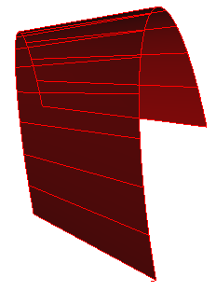
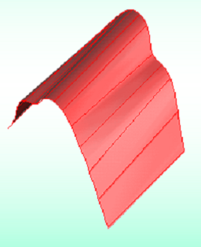
7.4 柱状面
1. 柱状面的形成
一直母线沿两条曲导线连续运动，同时始终平行于一导平面，这样形成的曲面称为柱状面
2. 柱状面的画法
（1） 画出两条曲导线的两面投影；
（2） 作出直母线的两面投影：
（3） 作出该曲面上各素线的投影。

Slide 11

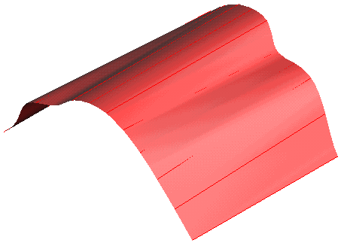
1．柱状面的形成
曲导线
P
导平面
曲导线

Slide 12
2. 柱状面的画法

Slide 13
7.5 锥状面
1. 锥状面的形成
一直母线沿一直导线和曲导线连续运动，同时始终平行于一导平面，这样形成的曲面称为锥状面。
2. 锥状面的画法
（1） 画出一直导线和曲导线的两面投影；
（2） 作出直母线的两面投影：
（3） 作出该曲面上各素线的投影。

Slide 14

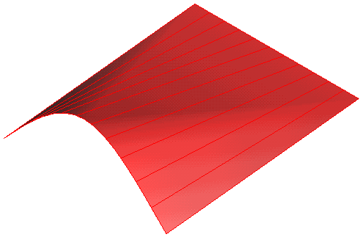
1．锥状面的形成
直导线
P
导平面
曲导线

Slide 15
2. 锥状面的画法

Slide 16
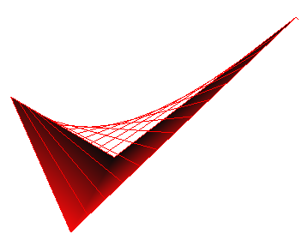
7.6 双曲抛物面
1. 双曲抛物面的形成
一直母线沿两交叉直导线连续运动，同时始终平行于一导平面，其运动轨迹称为双曲抛物面。
2. 双曲抛物面的画法
（1） 画出两条直导线的两面投影；
（2） 作出直母线的两面投影：
（3） 作出该曲面上各素线的投影。
3. 双曲抛物面的截交线

Slide 17


1.双曲抛物面的形成
P
直母线
直导线
直导线
导平面

Slide 18
2.双曲抛物面的画法

Slide 19

3.双曲抛物面的截交线

Slide 20
本 章 结 束

